Slide 1
Показатели читаемости в классах за 2015-2016 учебный год
Библиотека школы им.С.Ковалевской

Slide 2
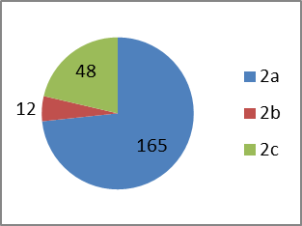
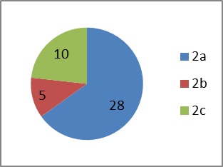
Прочитано за год книг Количество читателей
Данные за 2015-2016 учебный год
1-е -классы. В 2016-2017 учебном году это 2-е классы

Slide 3
Прочитано за год книг Количество читателей
Данные за 2015-2016 учебный год
2-е-классы. В 2016-2017 учебном году это 3-е классы

Slide 4
Данные за 2015-2016 учебный год 3-е классы. В 2016-2017 учебном году это 4-е классы
Прочитано за год книг Количество читателей

Slide 5
Данные за 2015-2016 учебный год 4-е классы. В 2016-2017 учебном году это 5-е классы
Прочитано за год книг Количество читателей

Slide 6
Данные за 2015-2016 учебный год 5-е классы. В 2016-2017 учебном году это 6-е классы
Прочитано за год книг Количество читателей

Slide 7
Данные за 2015-2016 учебный год 6-е классы. В 2016-2017 учебном году это 7-е классы
Прочитано за год книг Количество читателей

Slide 8
Данные за 2015-2016 учебный год 7-е классы. В 2016-2017 учебном году это 8-е классы
Прочитано за год книг Количество читателей

Slide 9
Данные за 2015-2016 учебный год 8-е классы. В 2016-2017 учебном году это 9-е классы
Прочитано за год книг Количество читателей

Slide 10
Данные за 2015-2016 учебный год 9-е классы. В 2016-2017 учебном году это 10-е классы
Прочитано за год книг Количество читателей

Slide 11
Данные за 2015-2016 учебный год 10-е классы. В 2016-2017 учебном году это 11-е классы
Прочитано за год книг Количество читателей

Slide 12
Данные за 2015-2016 учебный год 11-е классы. В 2016-2017 учебном году это 12-е классы
Прочитано за год книг Количество читателей

